Slide 1
Linux 的開機動作與流程
中台科技大學
王國安 / 陳秋男

Slide 2
課程簡介
PC (x86) 電腦架構
BIOS所扮演的角色
Linxu的開機流程
MBR, boot sector
Boot-loader
Kernel, initrd image
init
GRUB的安裝設定與多重開機
Kernel與initrd
init的啟動流程
Q&A

Slide 3
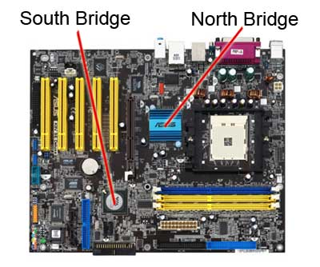
主機板
圖片來源: http://computer.howstuffworks.com/computer-hardware-pictures3.htm

Slide 4
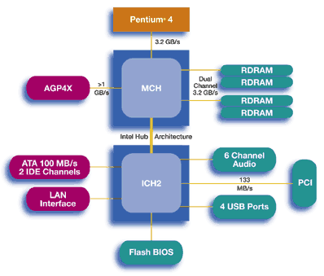
CPU、BIOS、北橋與南橋晶片間的關係
CPU
北橋
南橋
記憶體
周邊介面
BUS
BIOS
圖片來源 http://ixbtlabs.com/articles/asusp4t/index.html

Slide 5
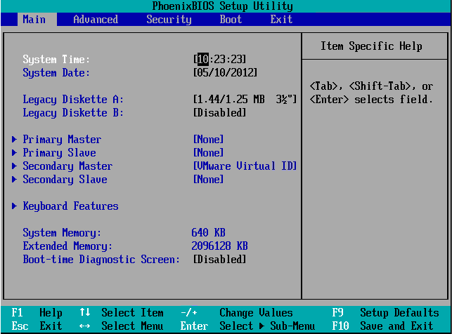
BIOS設定畫面

Slide 6
主機板啟動流程
Power on
CPU先找到BIOS (固定位址: 0xFFFF0)
BIOS(在自身的flash memory中)開始執行
BIOS讀取在COMS(位於南橋)中的設定資料
若資料有誤則以預設值取代
BIOS將資料組合建立SMBIOS載入RAM中
dmidecode
POST(Power On Self Test)

Slide 7
BIOS所扮演的角色
檢查CMOS晶片上的使用者設定
啟動其他介面卡上的控制晶片
SCSI、顯示卡等等
POST (Power-On Self Test，開機自我檢測)
錯誤時發出嗶嗶聲
收集硬體資訊供作業系統參考
在開機階段提供硬體的操作介面予作業系統
中斷處理: 鍵盤、螢幕、串列埠等等
決定由哪個磁碟開機
協助載入作業系統

Slide 8
Linux開機流程
Power up / Reset
BIOS啟動
Boot-loader Stage 1
Boot-loader Stage 1.5
Boot-loader Stage 2
載入Kernel
載入initrd image
init
BIOS: 電腦開機時，CPU會從固定的位置開始執行指令，並決定開機的磁碟。
Boot-loader: 負責將kernel載入記憶體執行的程式。
Linux kernel (monolithic kerne)l:
Kernel: 控制CPU、記憶體，以及所有周邊元件的程式。
Initrd: 載入驅動程式模組
init: 提供使用者介面以執行應用程式。

Slide 9
boot-loader 第1階段
由BIOS載入boot-loader (stage 1)
位於MBR (Master Boot Record)
磁碟的第一個sector (512 bytes)
讀取partition table並找到開機紀錄後，載入stage 2。
尋找檔案必須要先能辨識檔案系統
彈性做法: stage 1.5

Slide 10
附註1: mbr、boot sector與partition的關係
MBR | Partition 1 | Partition 2 | Partition 3 | Partition 4
Boot sector | Data
儲存在MBR中的開機管理程式 (boot-loader) 亦可儲存在每個partition的 boot sector中。

Slide 11
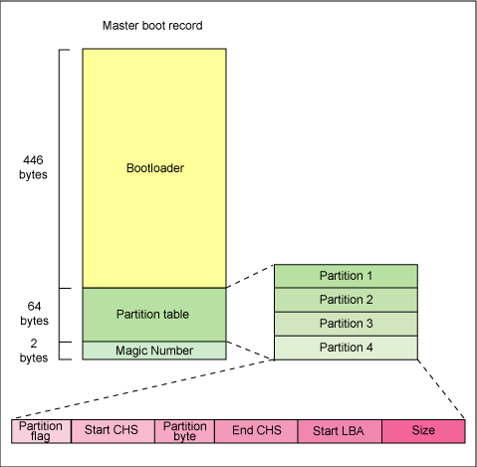
MBR (主要開機紀錄)
stage 1 boot-loader (446 bytes)
partition table (64 bytes)
0xAA55 (2 bytes)
每個partition有16 bytes:
flag: 開機與否、格式
geometry:
Cylinder / Head / Sector
Linux不管geometry而使用 4 bytes start sector number與 4 bytes 來記錄磁碟，所以可以存取 2^32 sectors。
2^32 * 512 bytes = 2 TB
圖片來源: http://www.ibm.com/developerworks/linux/library/l-linuxboot/index.html

Slide 12
Lab 1: 備份與檢視mbr
dd if=/dev/sda of=mbr.bin bs=512 count=1
dd if=mbr.bin of=/dev/sda bs=512 count=1
hexdump mbr.bin
fdisk -l /dev/sda
Partition table的內容中計載:
開機與否: 0x80
Type: 0x82 (Linux swap), 0x83 (Linux), 0x8E (Linux LVM)

Slide 13
附註2: 磁碟與磁碟分割表的限制
IDE
兩個IDE控制卡，至多4個硬碟: /dev/hda, /dev/hdb, /dev/hdc, /dev/hdd
Partition 1~4 保留給primary partition (不管存在與否)
每個磁碟最多63個partitions
SCSI
/dev/sda
磁碟數目限制試kernel的版本與設定而不同
每個磁碟最多15個partitions
磁碟的數量= (# of major numbers) x (# of minor numbers) ÷ (# of partitions).

Slide 14
boot-loader 第1.5階段
Stage 1 boot-loader的作用在於載入Linux kernel (stage 2)
Stage 1.5 的優點:
解決雞生蛋、蛋生雞的矛盾
Stage 1 必須要具備檔案系統的能力才能進行搜尋
檔案系統是kernel的功能
富有彈性，可因應不同檔案系統:
e2fs_stage1_5
reiserfs_stage1_5
iso9660_stage1_5

Slide 15
boot-loader 第2階段
讀取設定檔 (/etc/grub.conf)
負責載入Linux kernel (vmlinuz) 與initial RAM image (initrd.img)
Kernel: 控制所有軟硬體的執行
vmlinuz-2.6.9-78.ELsmp
Initrd image (initial ramdisk): 驅動程式模組
initrd-2.6.9-78.ELsmp.img

Slide 16
init
開機後的第一支程式
PID = 1
功能:
啟動服務
設定系統環境變數
設定使用者環境變數

Slide 17
Grub安裝設定與多重開機
GRUB與Linux作業系統的關係
GRUB與boot-loader的設定
GRUB的三個作業階段
安裝與設定GRUB
GRUB多重開機設定
Windows + Linux 多重開機
Linux + Windows 多重開機
Linux + Linux 多重開機

Slide 18
Grub開機管理程式
GRUB boot-loader (指令)預設是安裝在MBR，但是也可以指定裝在其他boot sector (其他partition的第一個sector)。
GRUB stage程式與設定檔預設是安裝在 /boot 目錄底下。
/boot/grub/ 下的內容:
device.map
(hd0) /dev/sda
stage1
(stage1_5) e2fs_stage1_5, reiserfs_stage1_5, iso9660_stage1_5, fat_stage1_5,…
stage2
grub.conf, menu.lst
splash.xpm.gz

Slide 19

Grub與linux開機的關係
BIOS
1
BIOS將控制權交給硬碟的第零軌: MBR。
MBR中的boot-loader載入 stage 1.5。
Boot-loader透過stage 1.5的內容找到Linux系統的partition，並將stage 2載入。
Stage 2將grub.conf 載入，使用者此刻得以看到開機選單。
MBR
2
Stage 1.5
( /dev/sda )
Boot sector
Linux
Stage2
/ grub.conf
( /dev/sda1 )
3
4

Slide 20
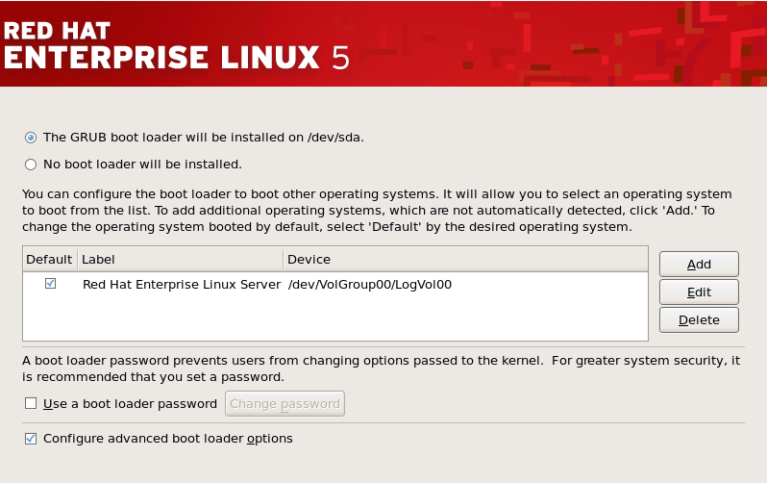
grub安裝選項 (1)

Slide 21
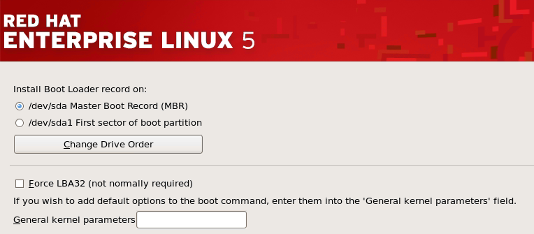
grub安裝選項 (2)

Slide 22
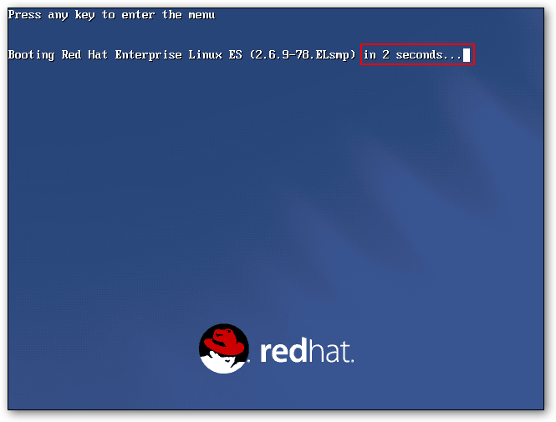
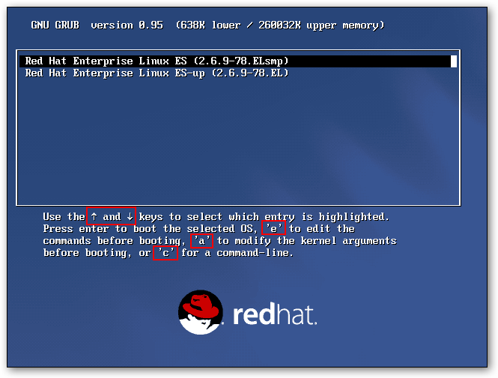
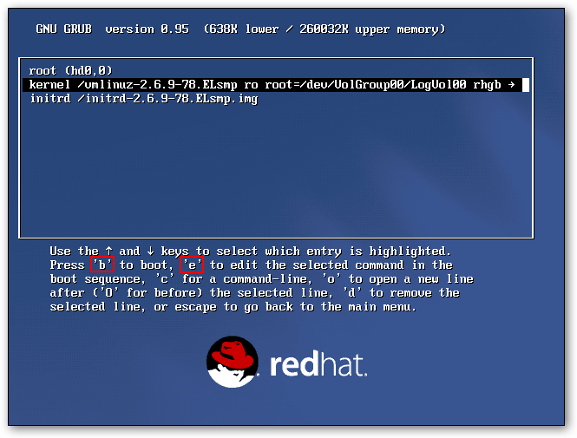
Lab 2-1: 檢視開機選單
圖片來源: http://benjr.tw/node/294

Slide 23
Lab 2-2: 編輯grub.conf
[root@linux ~]# cat /boot/grub/grub.conf
# grub.conf generated by anaconda
# Note....
#
default=0
timeout=5
splashimage=(hd0,0)/grub/splash.xpm.gz
hiddenmenu
title Red Hat Enterprise Linux ES(2.6.9-78.ELsmp)
root (hd0,0)
kernel /vmlinuz-2.6.9-78.ELsmp ro root=LABEL=/ rhgb quiet
initrd /initrd-2.6.9-78.ELsmp.img
title Red Hat Enterprise Linux ES-up (2.6.9-78.EL)
root (hd0,0)
kernel /vmlinuz-2.6.9-78.EL ro root=LABEL=/ rhgb quiet
initrd /initrd-2.6.9-78.EL.img

Slide 24
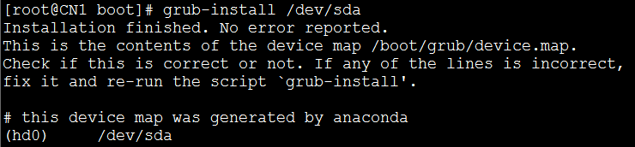
Grub-install
grub-install <指定要安裝boot-loader的位置>
grub-install /dev/sda

Slide 25
grub-shell
# grub
設定GRUB的系統所在的磁碟 (root device)
root (hd0,0)
Filesystem type is ext2fs, partition type 0x83
驗證位置正確
find (hd0,0)/grub/stage1
安裝boot-loader到指定位置
setup (hd0)
安裝在MBR
setup (hd0,0)
安裝在第一個 partition 的 boot sector (第一個sector)

Slide 26
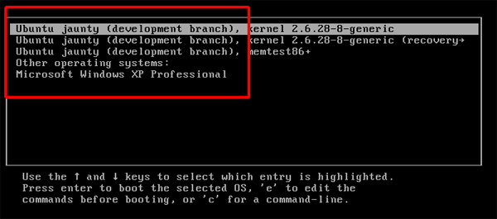
Windows xp與Linux的多重開機設定 – 方式 1
在原本的Windows XP環境下，再安裝Linux作業系統。
以Ubuntu Linux (9.04)為例，Ubuntu可以辨識NTFS，所以可以直接安裝在多餘的Windows partition中。
GRUB會直接取代Windows的boot-loader，所以開機時就是看到GRUB。
附註: 安裝Linux請參考講義”Linux的安裝簡介”
圖片來源: http://apcmag.com/

Slide 27
Windows xp與Linux的多重開機設定 – 方式 2
保留原本在MBR中的Windows boot-loader (NTLDR)
至少為Linux作業系統準備兩個partition:
/boot (100MB), / (8GB以上)
在安裝Linux時，選擇將GRUB安裝在/boot所屬的第一個partition上。
/boot partition 必須位在硬碟8.5GB的範圍內 (BIOS 1024 cylinder限制)
安裝完Linux之後，將boot-loader的內容(位於/boot partition的第一個sector)備份出來
dd if=/dev/hda2 of=/osshare/linux.bin bs=512 count=1
重新開機進入Windows XP，並將Linux的boot-loader備份複製到C:\
在 C:\boot.ini 新增一行 “ C:\linux.bin="Linux“ ”
重新開機即可在Windows XP開機選單中看到 “Linux” 的開機選項。

Slide 28
Linux與windows xp的多重開機設定
在原本Linux系統的環境下，再安裝Windows XP作業系統
預先準備SATA硬碟的驅動程式供安裝XP時使用。
假設原本Linux位在第一個partition (/dev/sda1)，而要將Windows XP安裝在第二的partition (/dev/sda2) 上。
因為Windows XP不認識Linux的partition，而且會強制覆蓋原本位在MBR中的Linux boot-loader，所以必須先備份 grub.conf 以策安全。
在安裝完Windows XP之後，必須透過grub指令重建MBR中的boot-loader。
先以Ubuntu Linux live CD來開機 (live 模式)。
執行 grub 指令以重建boot-loader。
重開機之後，編輯 grub.conf 以新增Windows XP的開機選單

Slide 29
Grub重建boot-loader
# grub
grub> root (hd0,0)
指定root partition位在第一顆硬碟的第一個partition
grub> setup (hd0)
指定在MBR中安裝boot-loader
Checking if “/boot/grub/stage1” exists… yes
Checking if “/boot/grub/stage2” exists… yes
Checking if “/boot/grub/e2fs_stage1_5” exists… yes
Running “embed /boot/grub/e2fs_stage1_5 (hd0)”… 15 sectors are embedded.
將e2fs_starg1_5安裝在MBR後的17個sector裡。
Running “install /boot/grub/stage1 (hd0) (hd0)1+15 p (hd0,0)/boot/grub/stage2 /boot/grub/menu.lst”… succeeded.
真正的安裝動作與寫入設定檔
Done.

Slide 30
編輯grub.conf以新增windows xp開機選單
# vi /boot/grub/grub.conf
#hiddenmenu
title Windows XP
rootnoverify (hd0,1)
→ Windows XP安裝在第一顆硬碟第二個partition
chainloader +1
→ boot-loader在第一個partition (boot sector)
makeactive
→ 設定為Windows可開機狀態

Slide 31
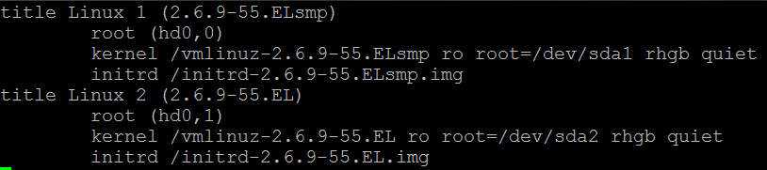
安裝兩個以上的 linux 設定
第一個Linux的boot-loader務必安裝在MBR位置
第二的Linux不需要安裝自己的boot-loader
只須在第一個Linux的grub.conf中去新增一個開機項目，指向第二個Linux的位置。
GRUB
Without GRUB
MB R | Partition 1: /dev/sda1 Linux 1 |  | Partition 2: /dev/sda2 Linux 2

Slide 32
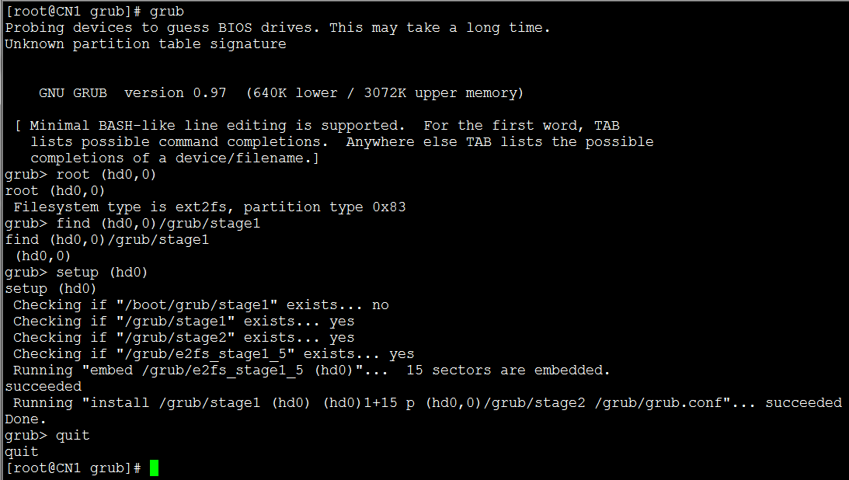
LAB 3-1: 重建grub

Slide 33
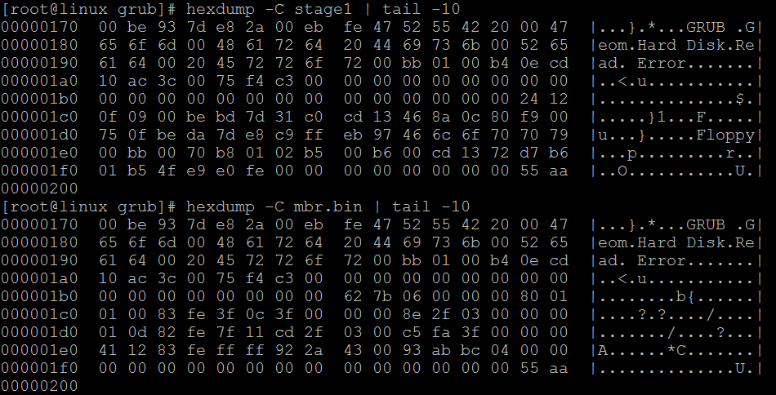
Lab 3-2: 比對 stage 1 的內容
dd if=/dev/sda of=mbr.bin bs=512 count=1
hexdump

Slide 34
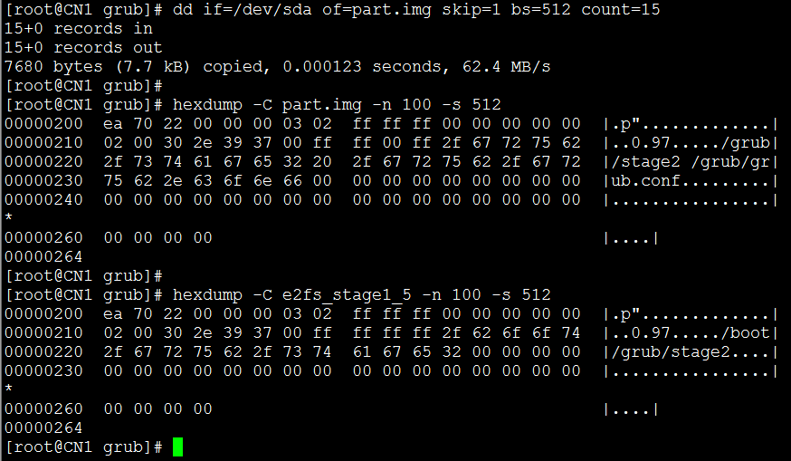
Lab 3-3: Stage 1.5內容

Slide 35
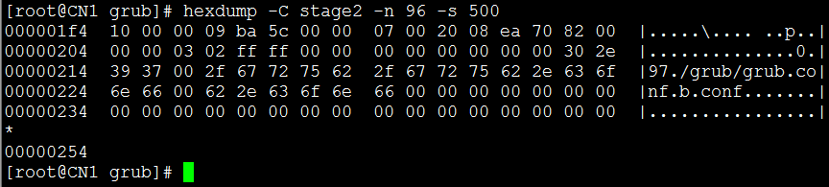
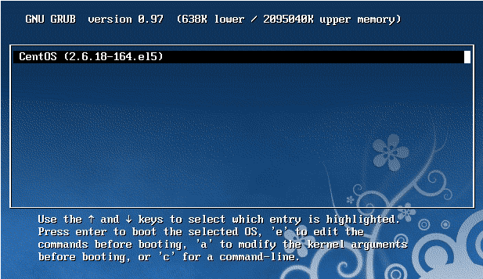
Lab 3-4: Stage 2內容

Slide 36
kernel載入後的開機流程
GRUB載入kernel
Kernel在記憶體中建立一個臨時的使用空間(rootfs)供系統運作
kernel將initrd掛載到rootfs中啟動
最後載入實際的檔案系統供使用者使用
執行init (PID=1)
runlevel

Slide 37
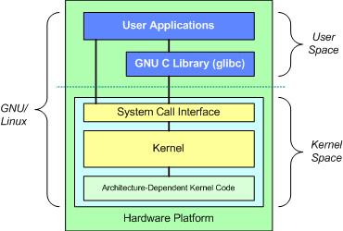
linux kernel的角色
Linux kernel version: 2.6.9-78
uname –a
cat /etc/issue
cat /etc/redhat-release
cat /proc/version
圖片來源: http://www.ibm.com/developerworks/linux/library/l-linux-kernel/

Slide 38
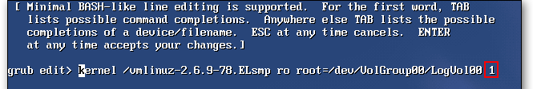
LAB 4: kernel參數 (忘記root密碼怎麼辦)
Single-user mode
passwd
圖片來源: http://benjr.tw/node/294

Slide 39
initrd image的角色
儲存驅動程式模組，減小kernel的大小。
Kernel到initrd的流程:
GRUB載入kernel
Kernel在記憶體中建立一個臨時的使用空間(rootfs)供系統運作
kernel將initrd掛載到rootfs中啟動
最後載入實際的檔案系統供使用者使用

Slide 40
LAB 5: initrd image的內容
file /boot/initrd-2.6.9-78.EL.img
cp /boot/initrd-2.6.9-78.EL.img ./initrd/initrd-2.6.9-78.EL.gz
gunzip initrd-2.6.9-78.EL.gz
cpio –id < initrd-2.6.9-78.EL
init (script)
/dev
/lib
/bin
find | cpio –co | gzip -9 > initrd-new.img

Slide 41
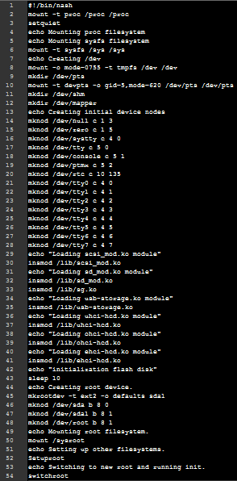
initrd中的init script
nash指令
掛載主要的檔案系統 (mount)
/proc (procfs)
/sys (sysfs)
建立設備所需要的檔案系統 (mknode)
/dev (tmpfs)
udev (devfs)
載入相關模組 (insmod)
切換至實體作業系統 (switchroot)

Slide 42
進入系統
init
runlevel (/etc/inittab)
init 0 (shutdown), 1 (single-user), 2 (multi-user no network),
init 3 (multi-user), 5 (x window), 6 (reboot)
產生系統所需環境變數 (/etc/rc.d/rc.sysinit)
啟動系統服務
設定系統環境變數 (/etc/profile)
設定系統功能變數 (/etc/bashrc)
設定使用者shell環境變數 ($HOME/.bash_profile)
設定使用者所要使用的別名 ($HOME/.bashrc)

Slide 43
init流程圖
init
/etc/rc.d/rc.sysinit
/etc/rc.d/rcX.d
/etc/inittab
/etc/rc.d/init.d/functions
[security] [RAID] [ACPI] [Quota] [Network] [dmesg]
bash
/etc/profile
/etc/bash
$HOME/.bash_profile
$HOME/.bashrc
圖片參考來源: 邱世華/Linux作業系統之奧義/

Slide 44
Lab 6: inittab
Run level: # 0 - halt (Do NOT set initdefault to this) # 1 - Single user mode # 2 - Multiuser, without NFS (The same as 3, if you do not have networking) # 3 - Full multiuser mode # 4 - unused # 5 - X11 # 6 - reboot (Do NOT set initdefault to this)
id:5:initdefault
si::sysinit:/etc/rc.d/rc.sysinit
tty1–tty6登入程式(mingetty)
1:2345:respawn:/sbin/mingetty tty1
X-Window啟動程式(gdm)
x:5:respawn:/etc/X11/prefdm -nodaemon

Slide 45
Q&A
BIOS最重要的角色是甚麼?
若要在MBR或第一個partition的boot sector上安裝GRUB，GRUB的setup指令分別該怎麼設定?
如何備份MBR?
MBR格式的磁碟其容量上限是多少Bytes?
如何取出initrd中的init script?
runlevel 0 ~ 6 的意義?

